Slide 1

Прилуцький заклад дошкільної освіти (ясла -садок) комбінованого типу № 26
Прилуцької міської ради
Чернігівської області
Інформ – кейс на тему :
Електронна книга для дошкільнят.
Створення електронної книги
https://bookcreator.com/
Підготувала вихователь:
Степенкова Олена

Slide 2

Зайти за посиланням та зареєструватися на сервісі як педагог через Google

Slide 3
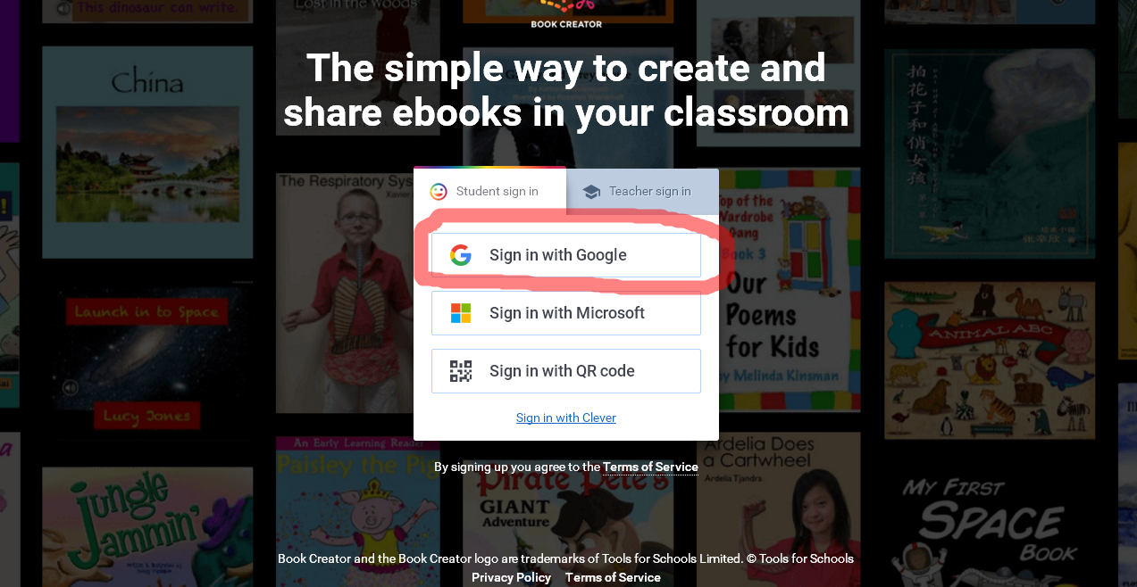

Slide 4
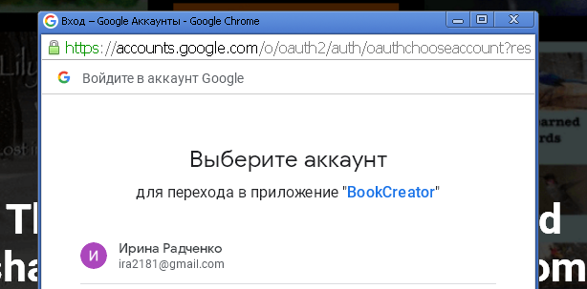
Вибрати акаунт
О
Олена Степенкова
lenochka@ukr.net

Slide 5
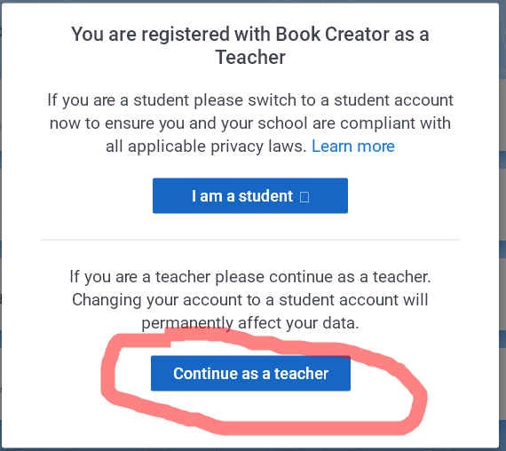
Персоналізувати себе як педагог

Slide 6
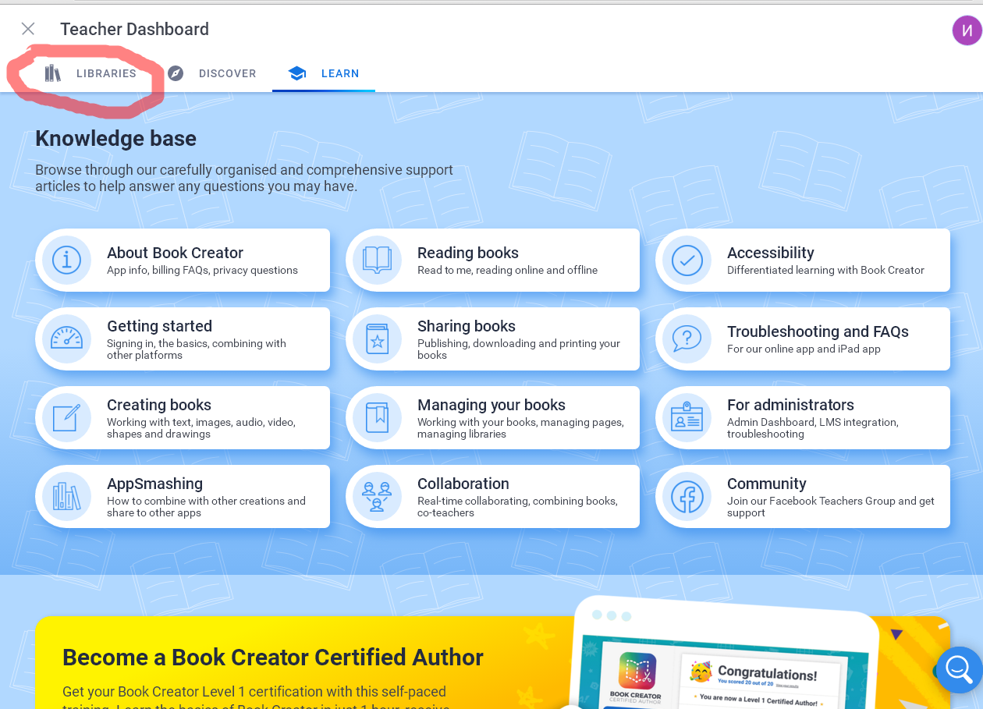
Натиснути кнопку «Бібліотеки» (libraries)

Slide 7
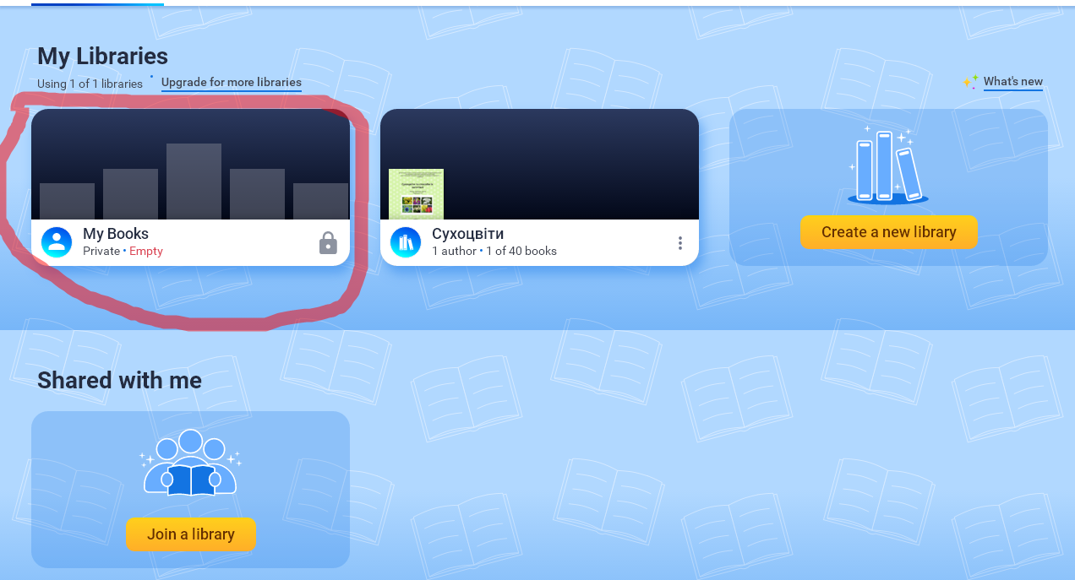
Обрати папку «Мої книги» (My books)

Slide 8
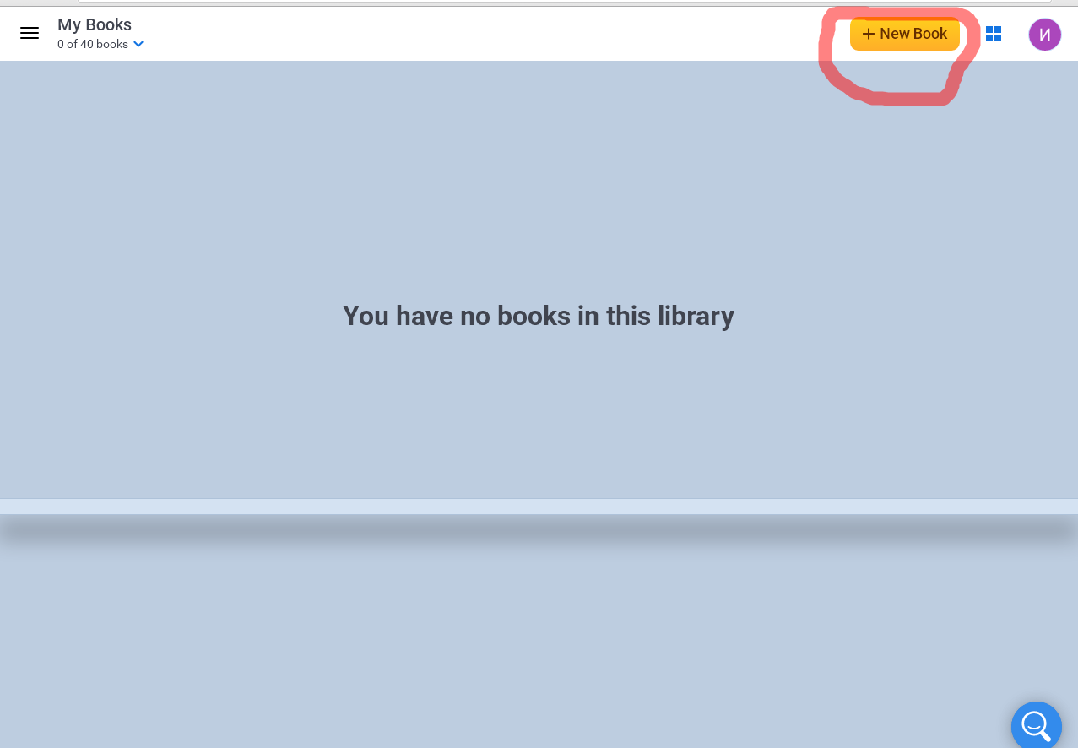
Натиснути кнопку «Нова книга» (new book)

Slide 9
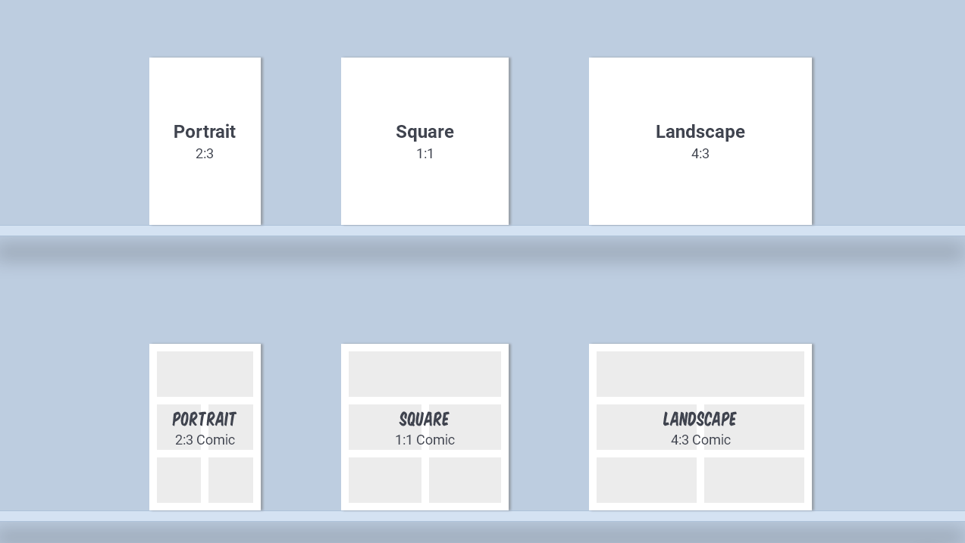
Обрати розмір майбутньої книги

Slide 10
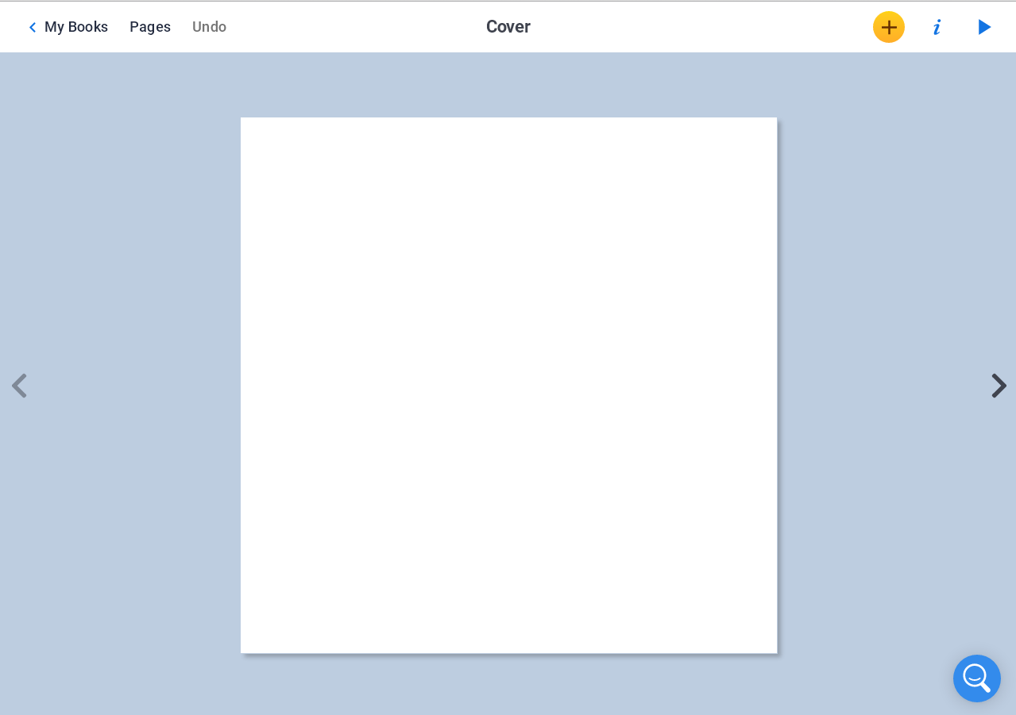
Традиційна форма книги виглядає так:

Slide 11
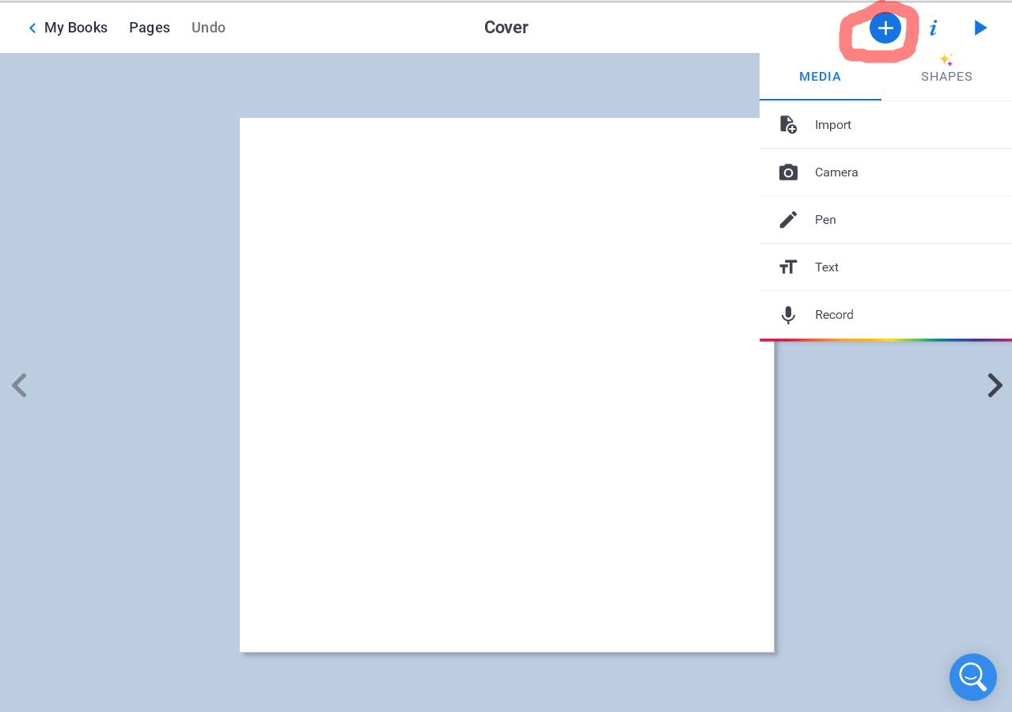
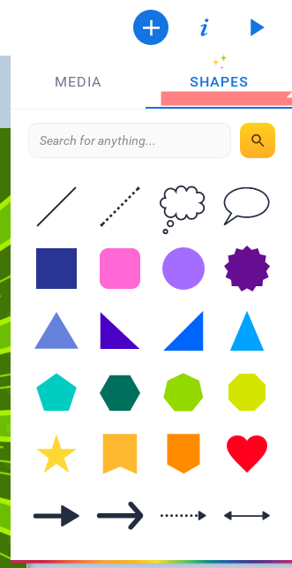
Натиснувши значок "+" відкриється панель media, за допомогою якої можна наповнювати книгу матеріалами

Slide 12
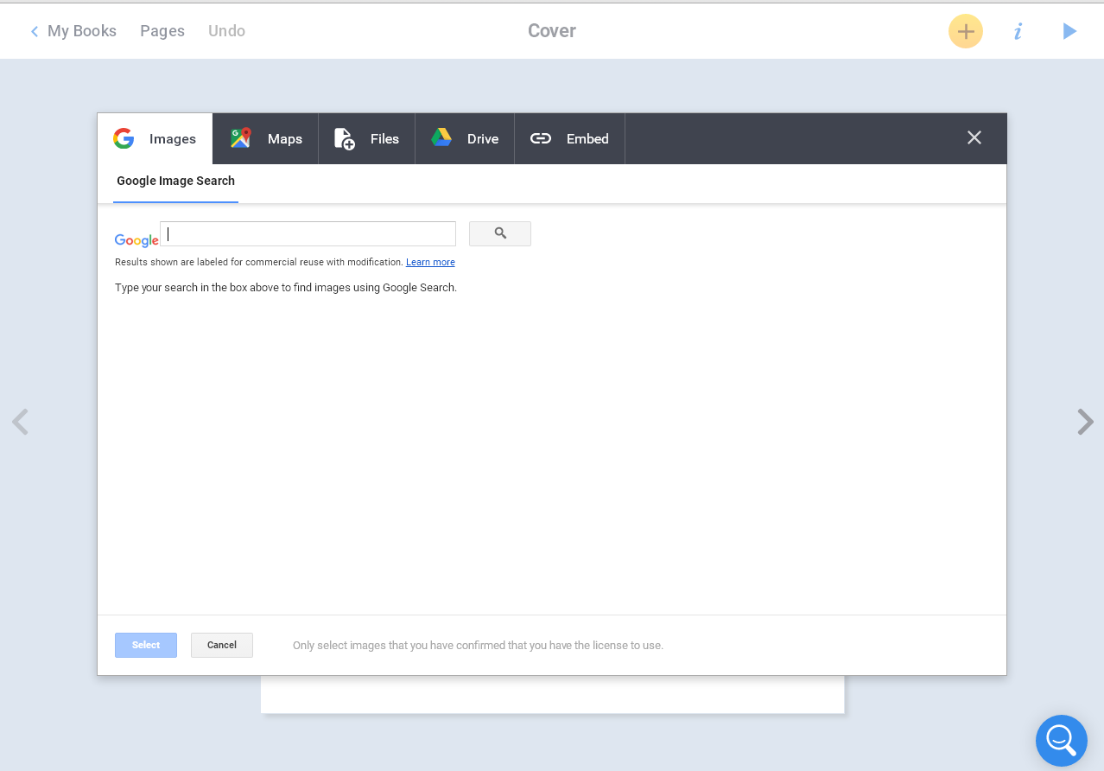
За допомогою кнопки "import", маєте можливість додати зображення, карти, файли з пристрою, файли з гугл-диску, посилання

Slide 13
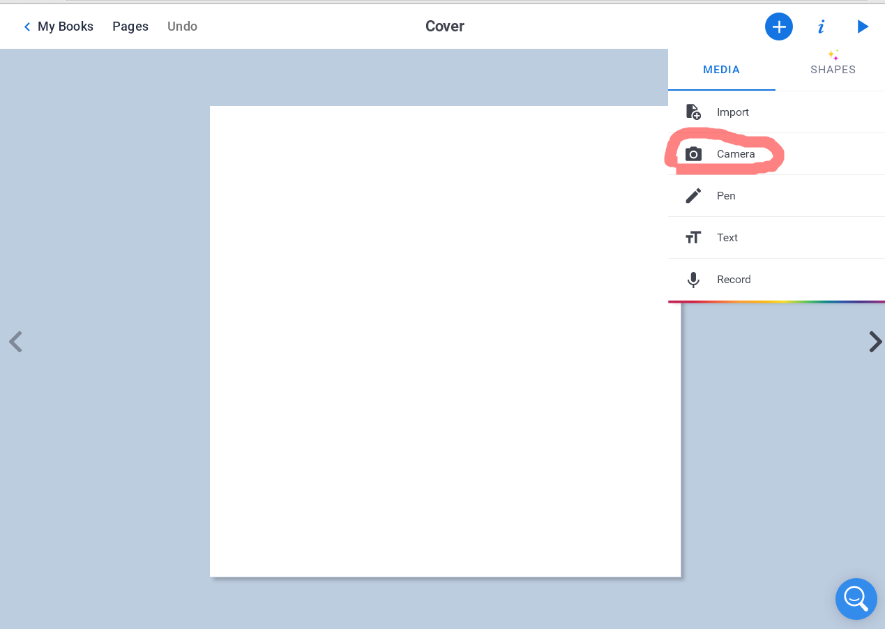
За допомогою кнопки "camera" можна додати запис з веб-камери

Slide 14
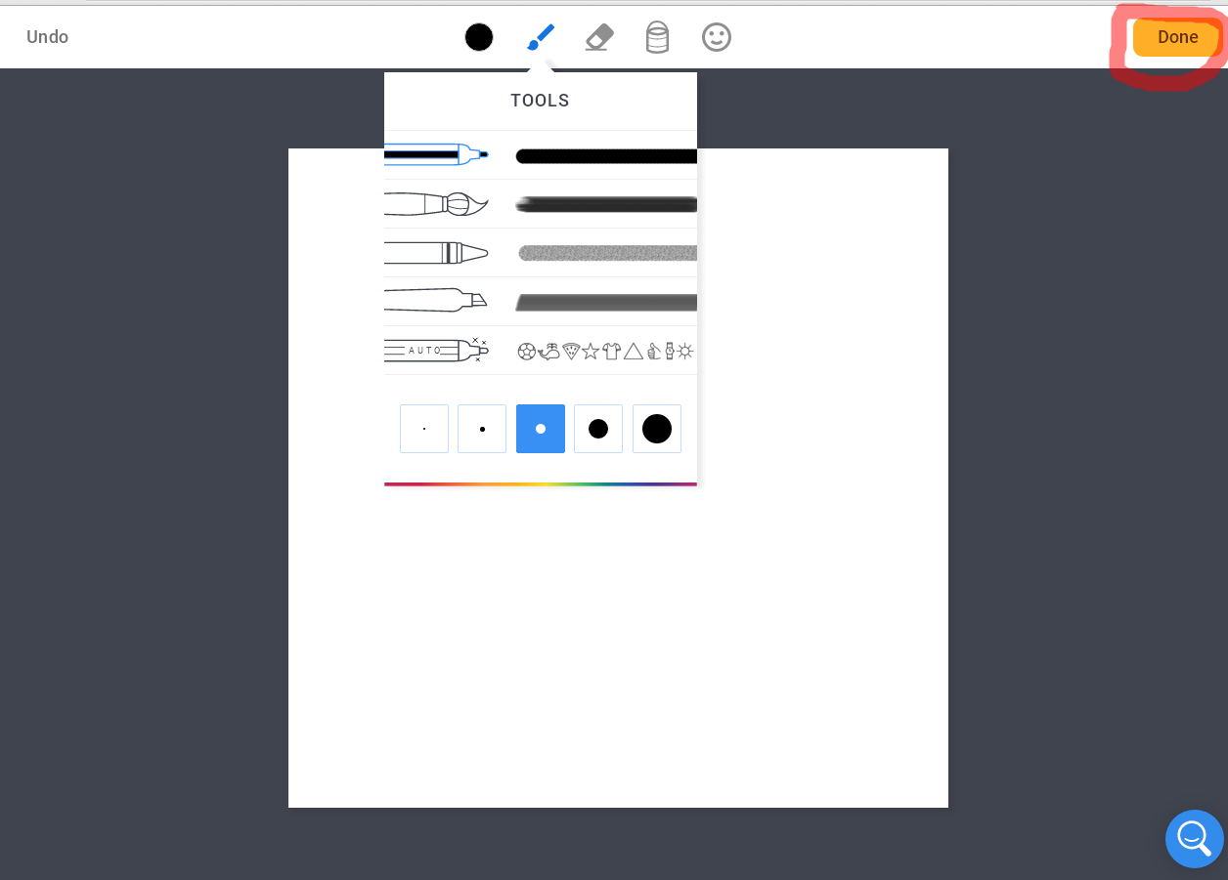
З допомогою кнопки "pen", можна створити зображення намальовані власноруч і натиснути кнопку "done" для збереження

Slide 15
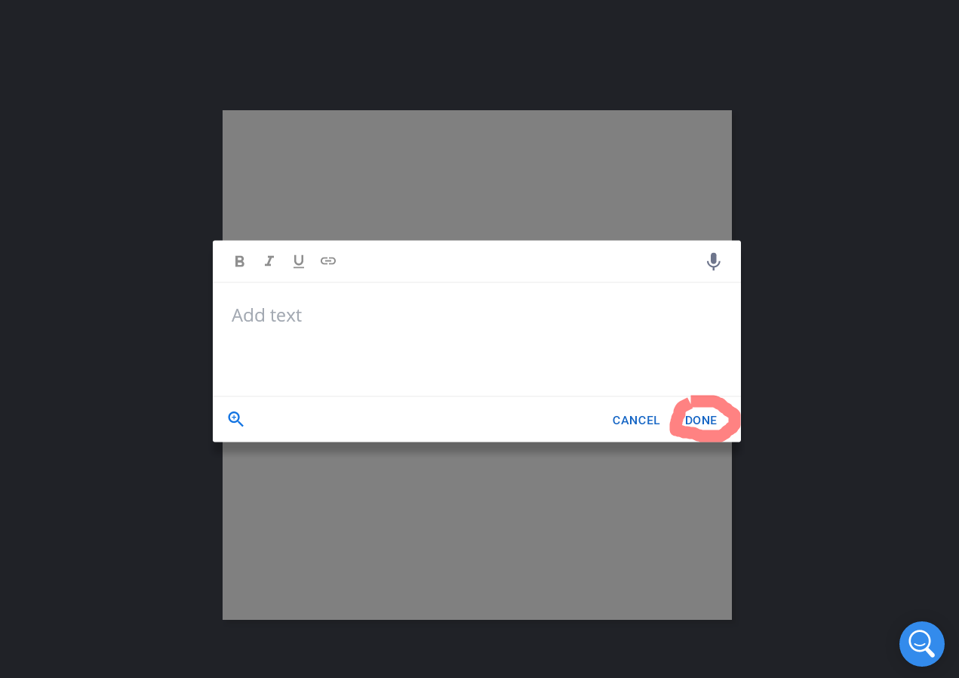
Натиснувши кнопку "text", отримуємо панель для написання тексту та вставляння посилань, для збереження натискаємо кнопку "done"

Slide 16
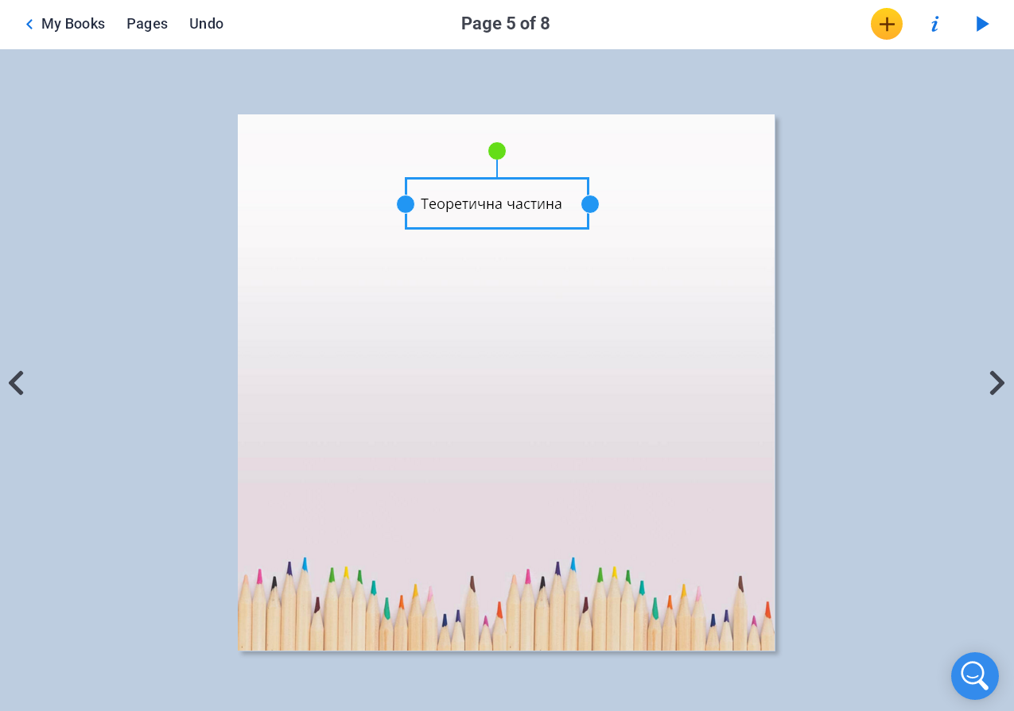
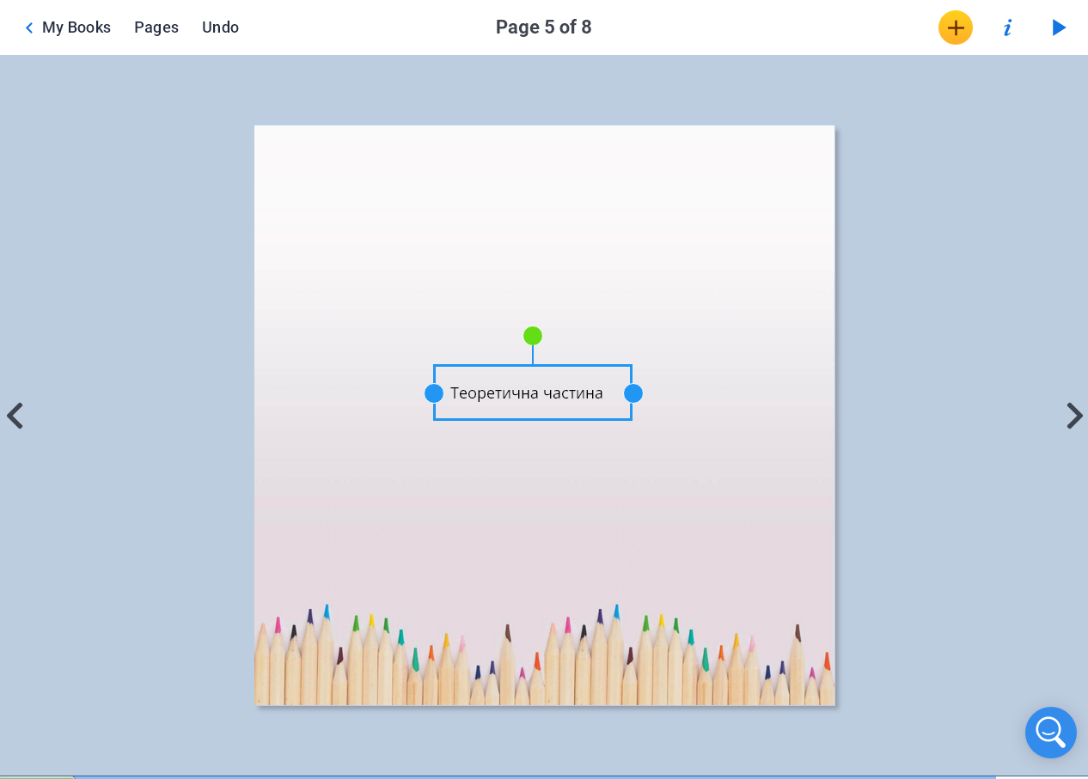
Текст можна рухати по сторінці як завгодно, натиснувши його лівою кнопкою мишки

Slide 17
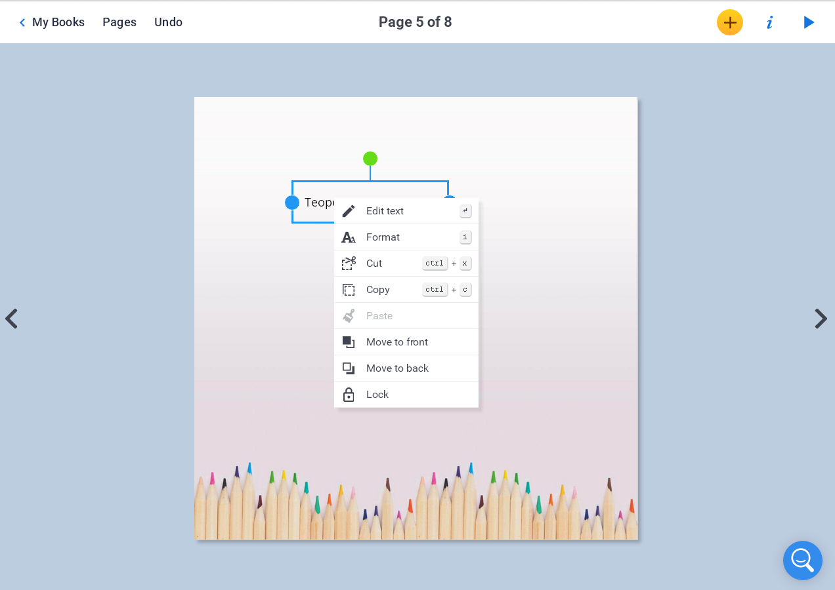
Для редагування тексту порібно натиснути спочатку на нього лівою кнопкою миші, а потім правою, щоб розгорнулася панель інструментів

Slide 18
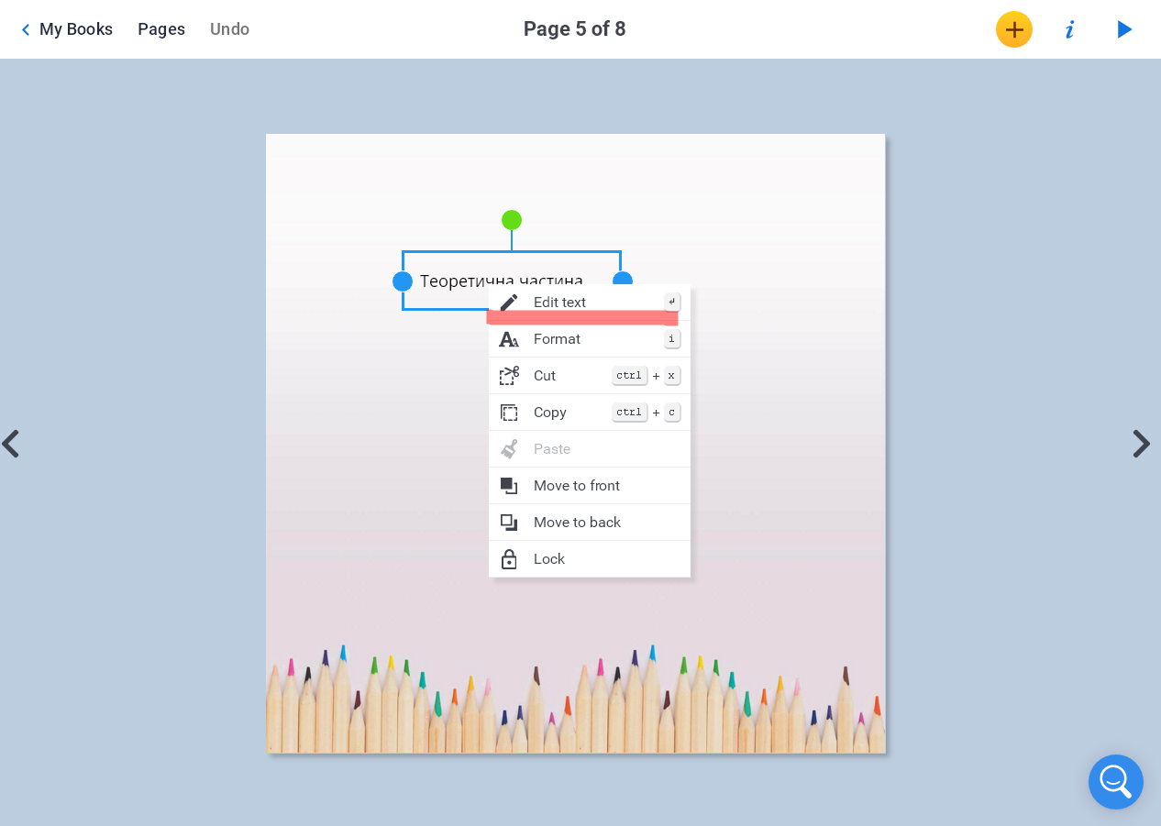
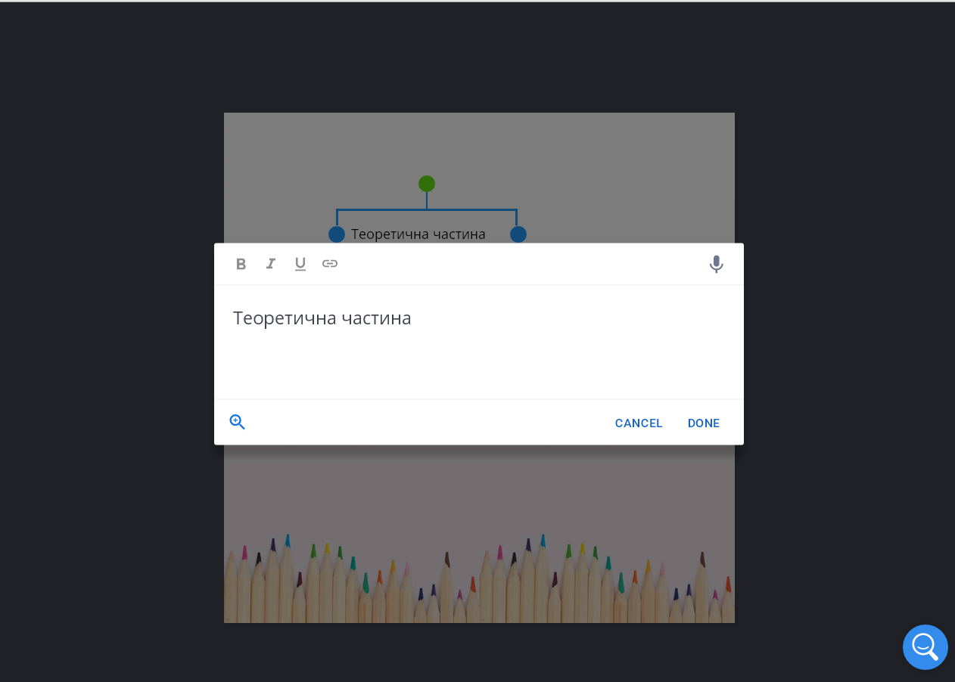
За допомогою кнопки "Edit text" можна редагувати текст за змістом

Slide 19
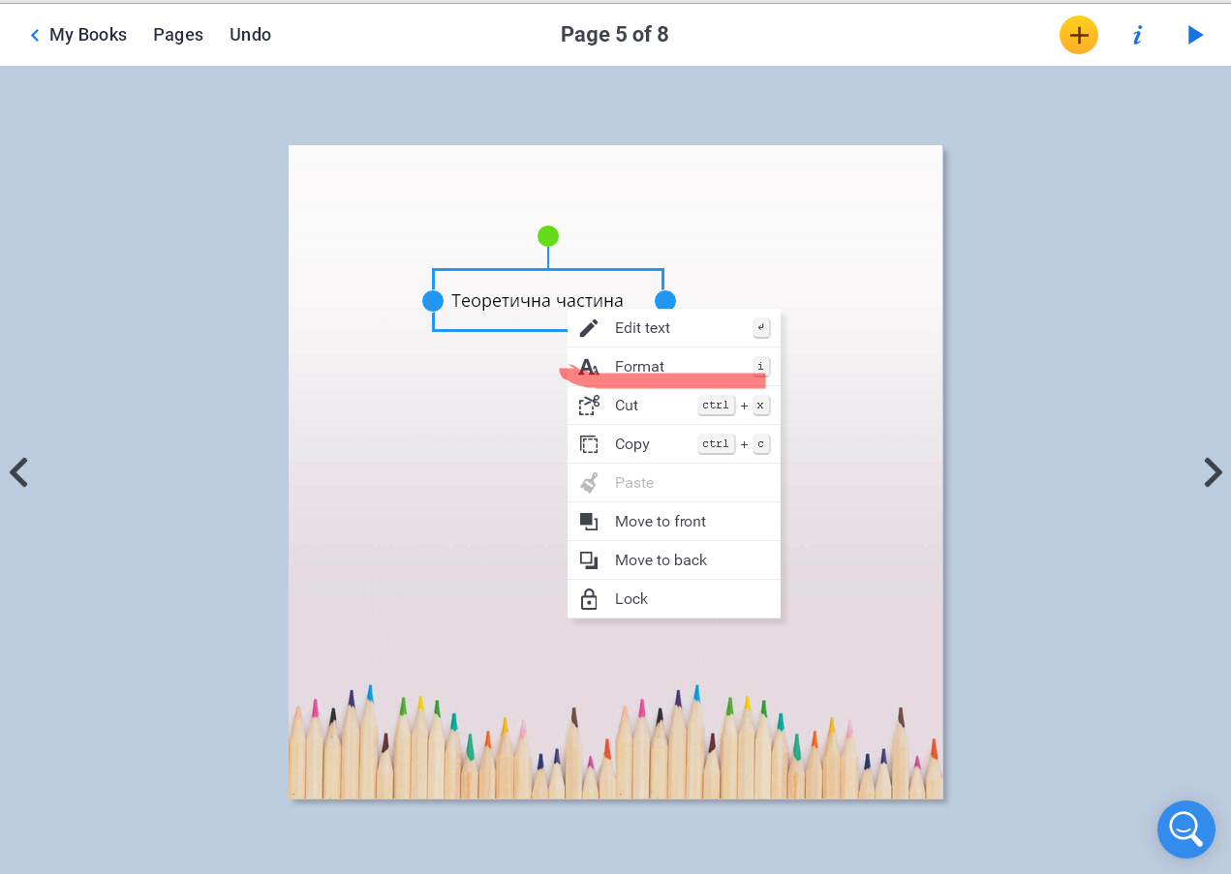
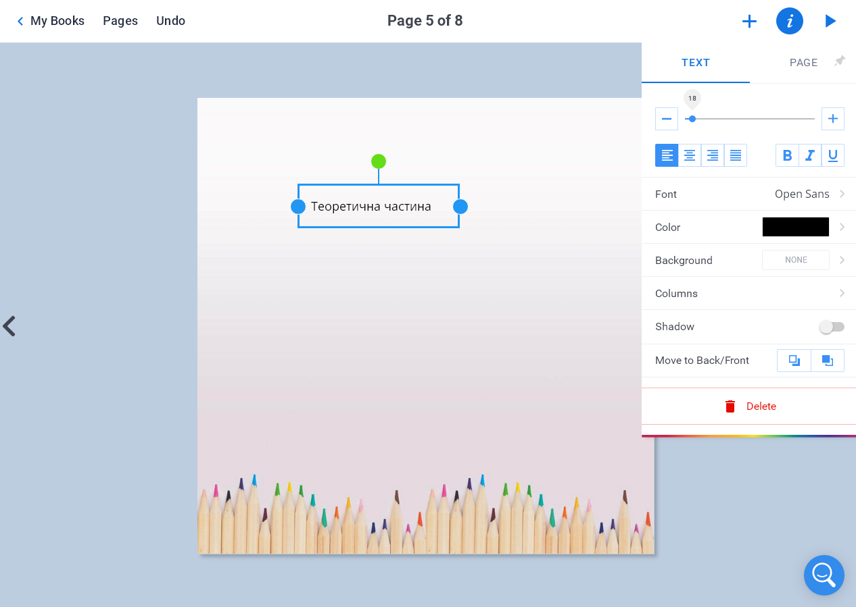
За допомогою кнопки "Format" можна редагувати текст за розміром, кольором, вирівнювання, розподіл колонок тощо

Slide 20
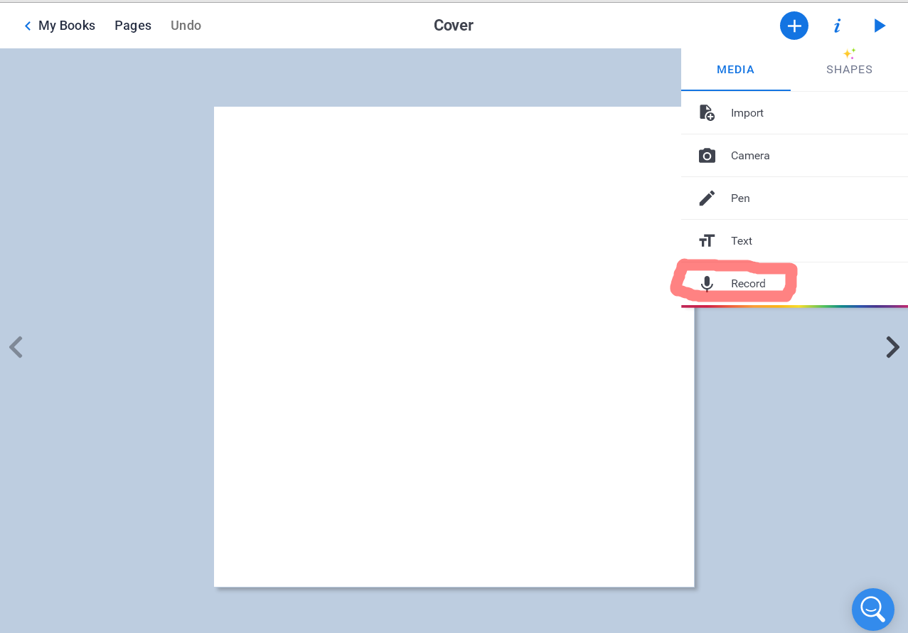
За допомогою кнопки "record", можна записати і вставити свій голос

Slide 21
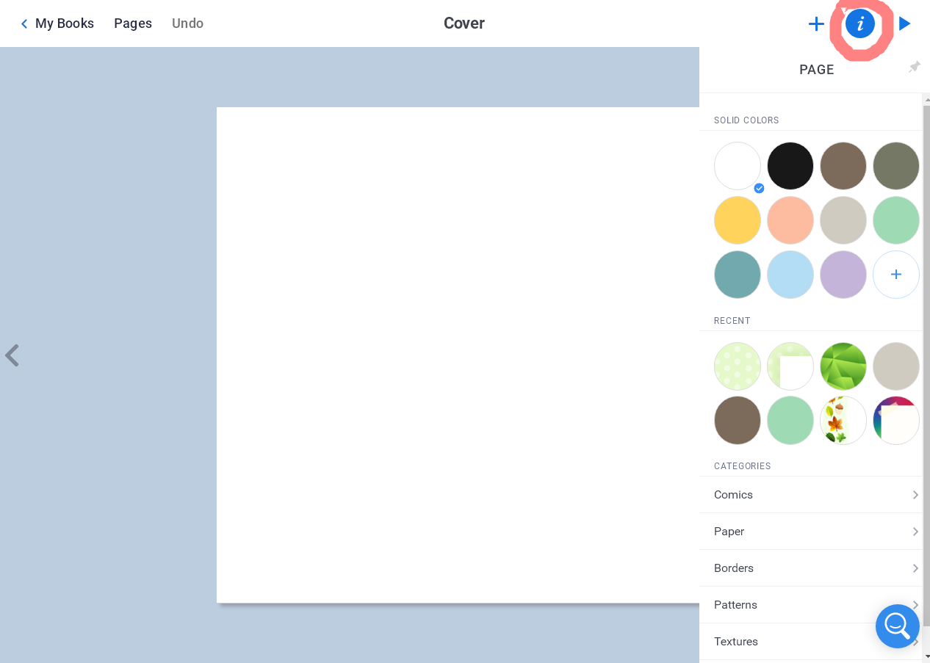
Натиснувши значок "і," відкривається панель для вибору оформлення титулки та сторінок книги

Slide 22
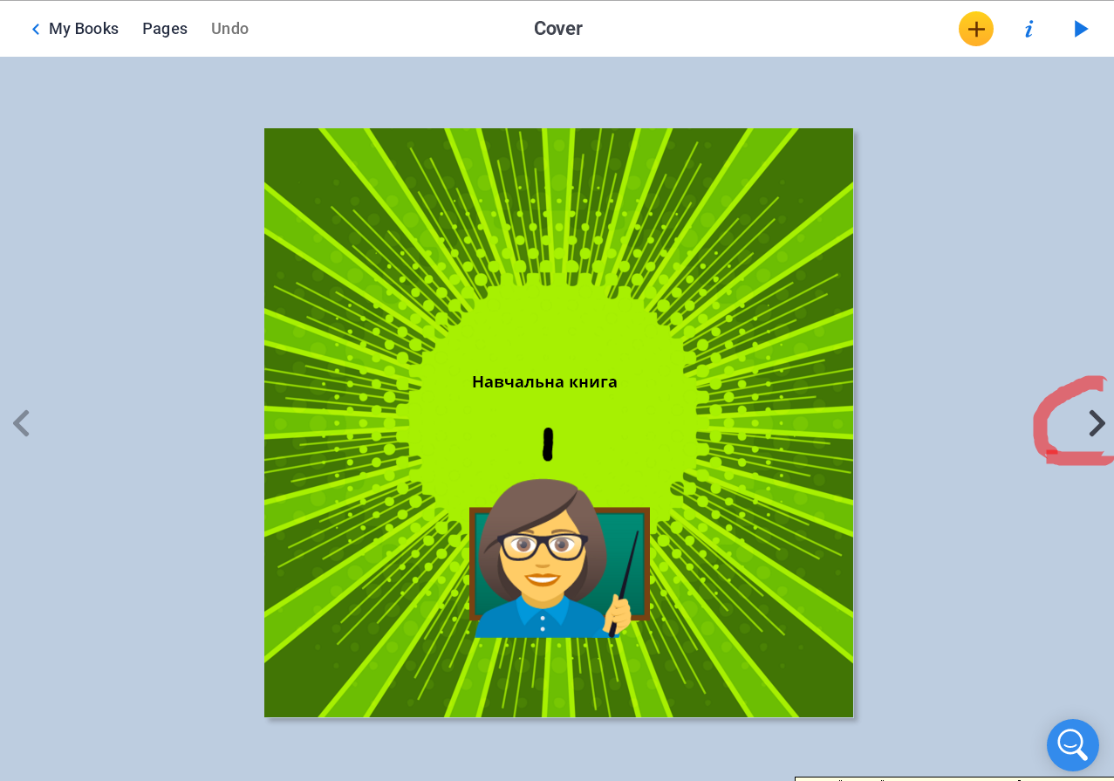
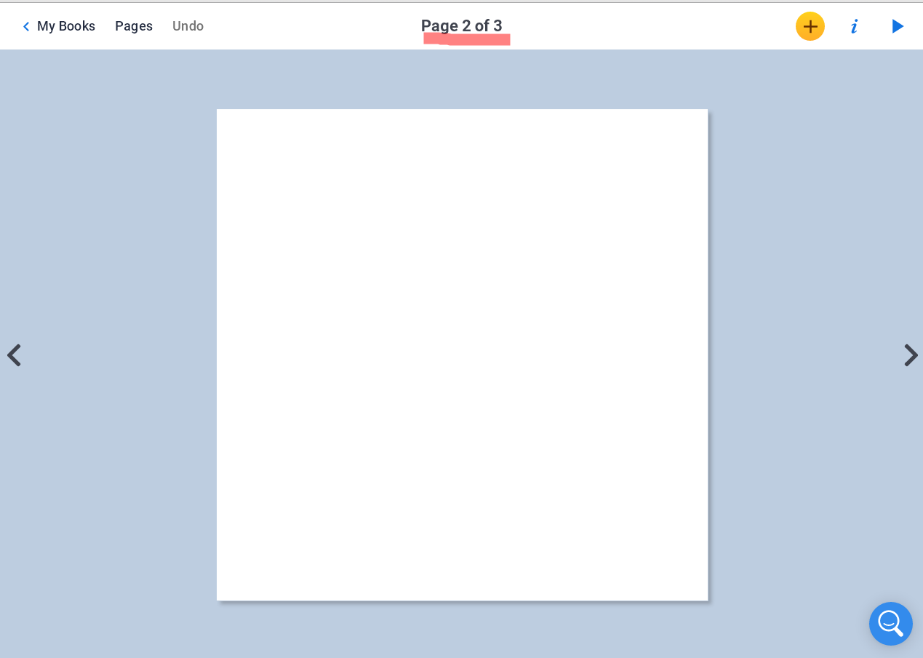
Перехід до наступної сторінки здійснюється задопомогою кнопки ">"

Slide 23
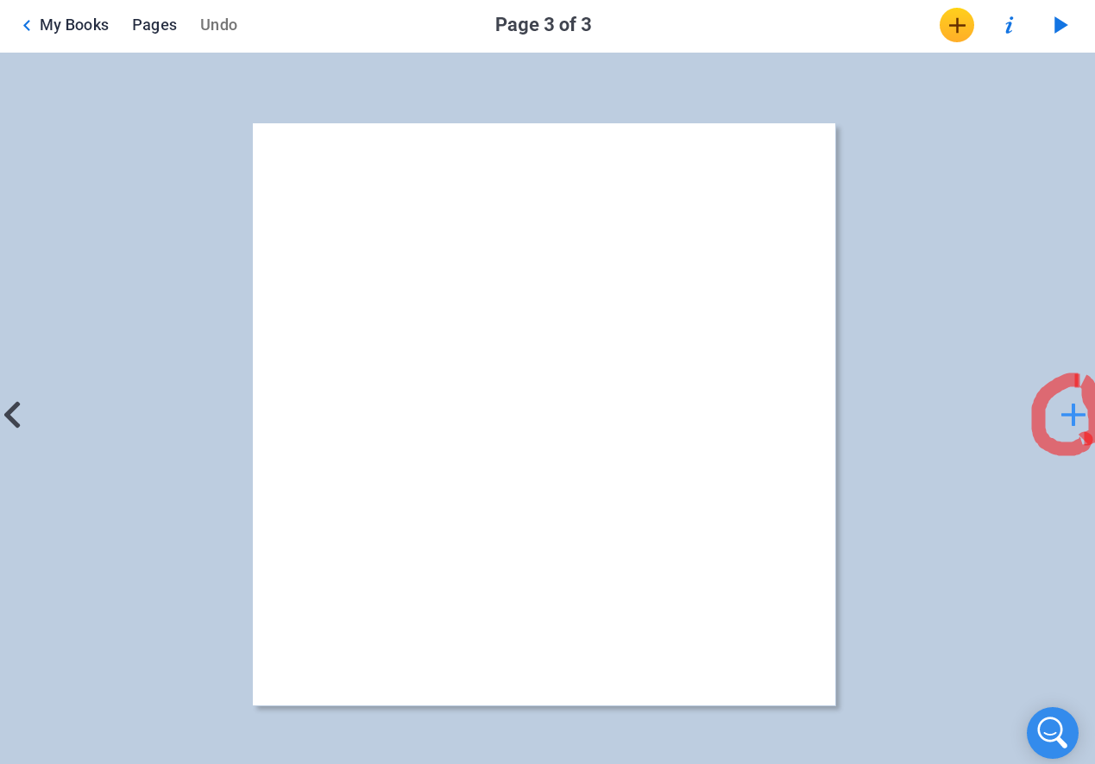
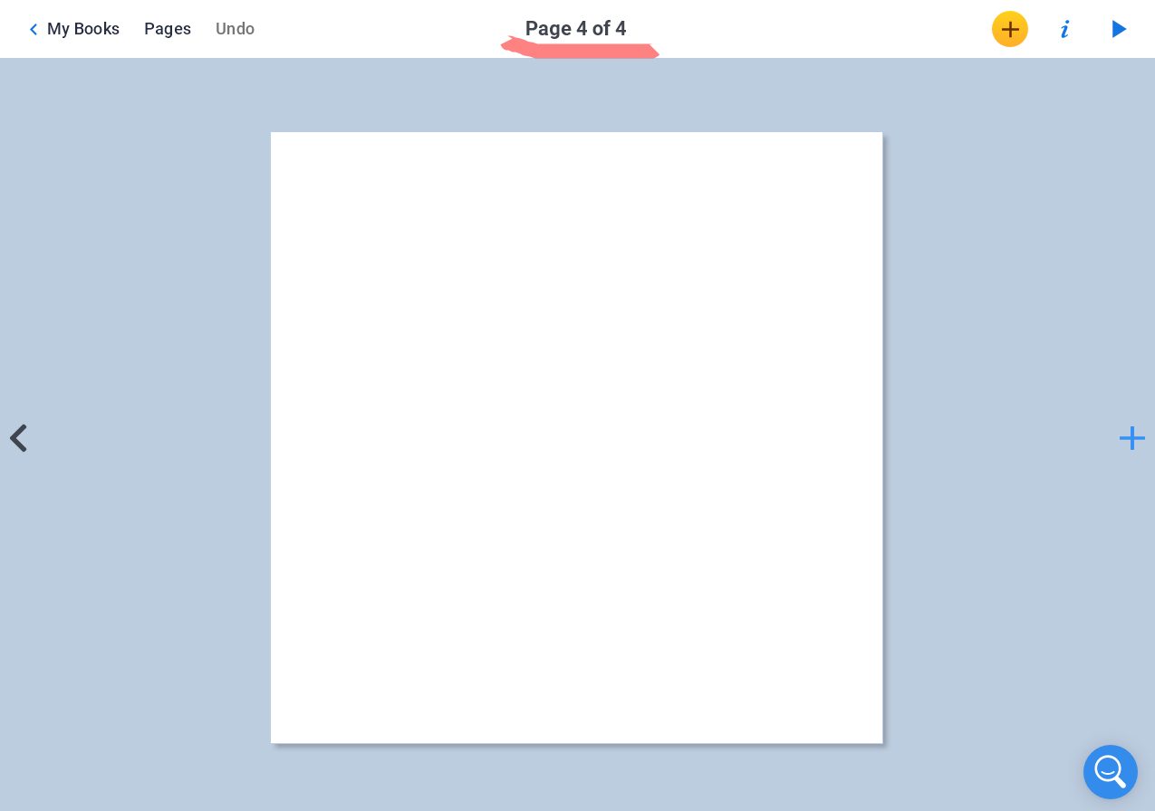
За допомогою значка "+" додаємо додаткові сторінки до книни

Slide 24
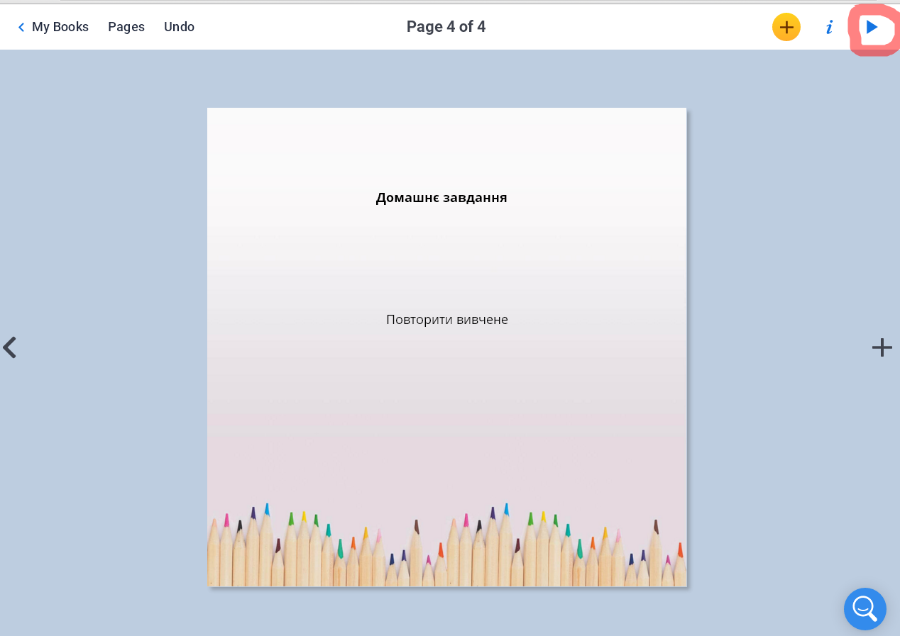
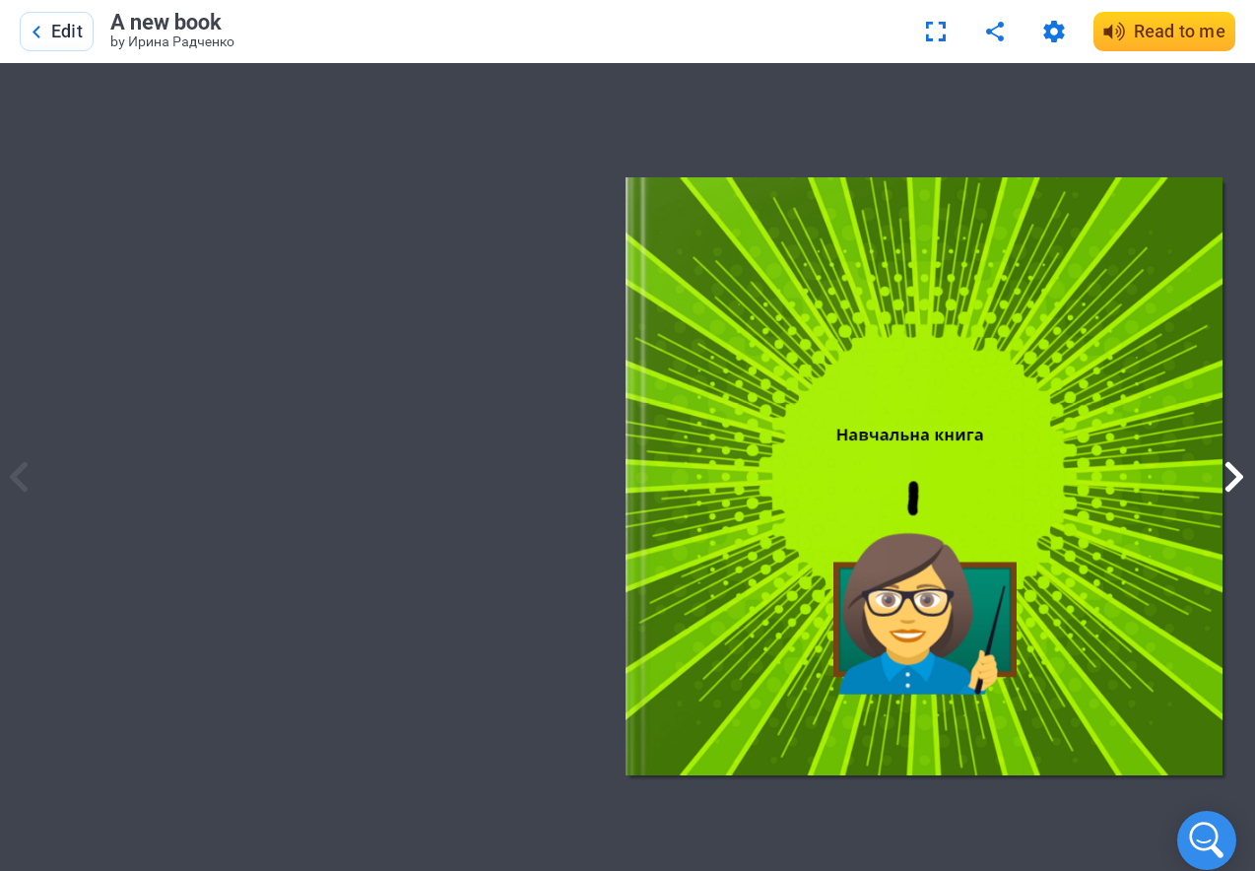
Для перегляду або читання книги потрібно натиснути трикутник зверху на панелі інструментів

Slide 25
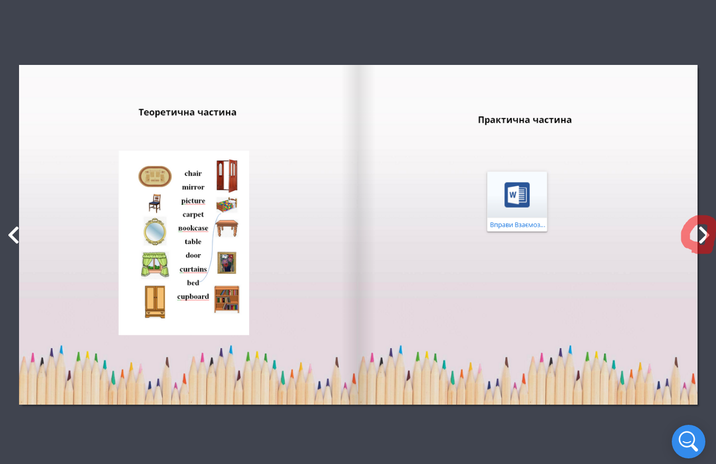
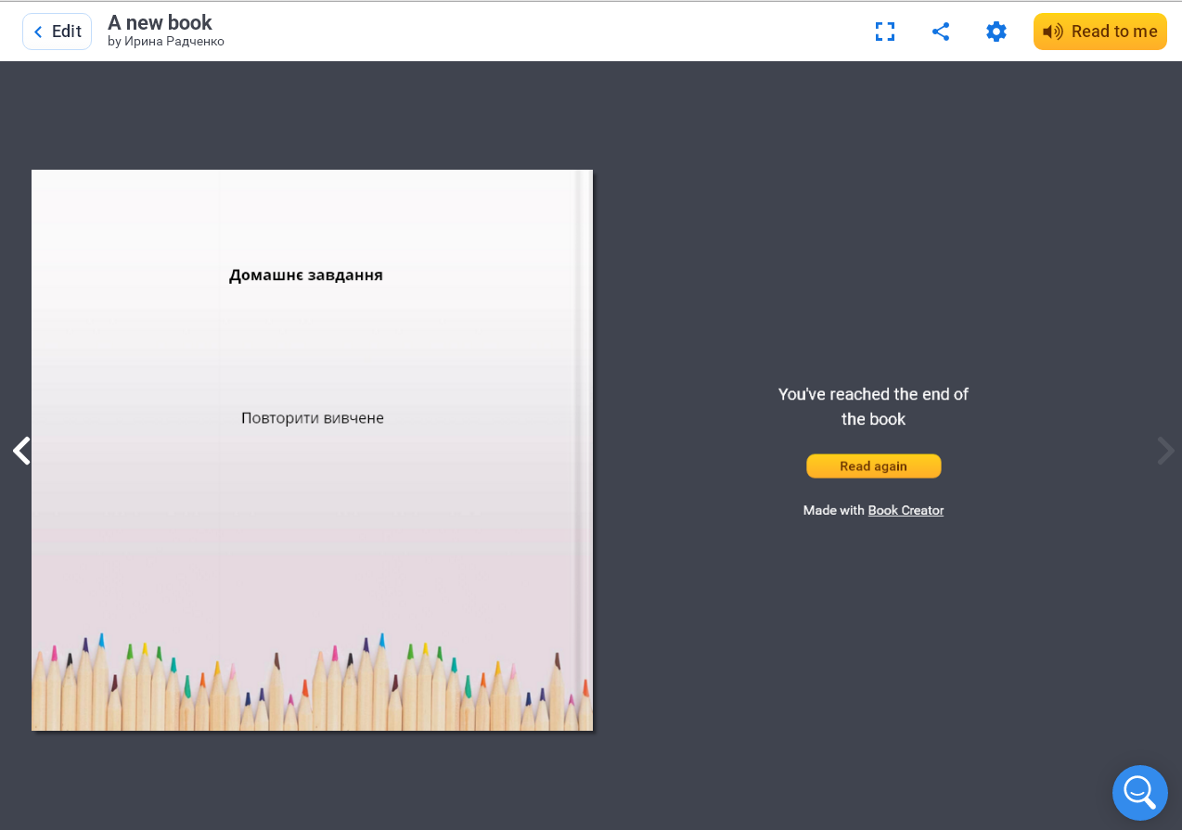
Перегортати сторінки можна за допомогою кнопки ">"

Slide 26
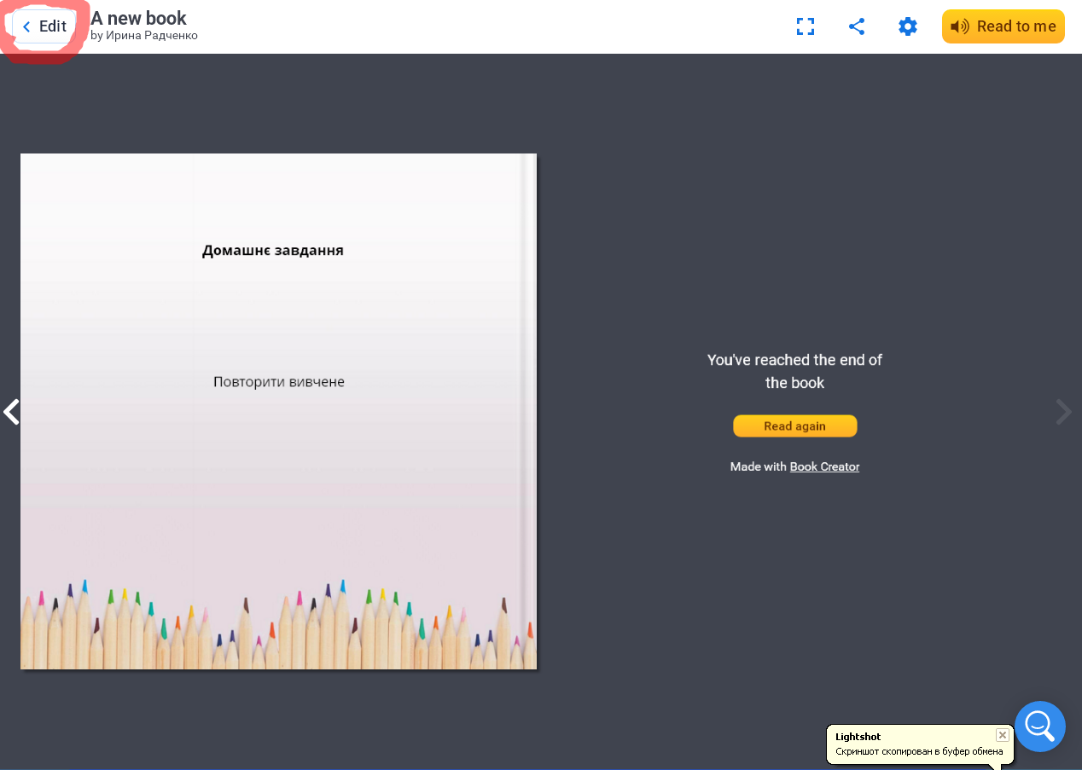
Для виходу з режиму читання натисніть кнопку "Edit"

Slide 27
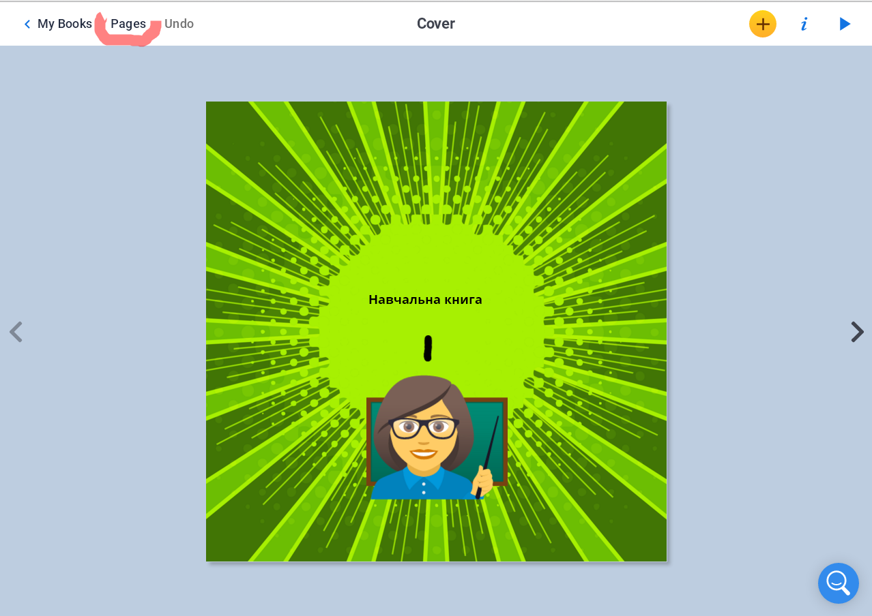
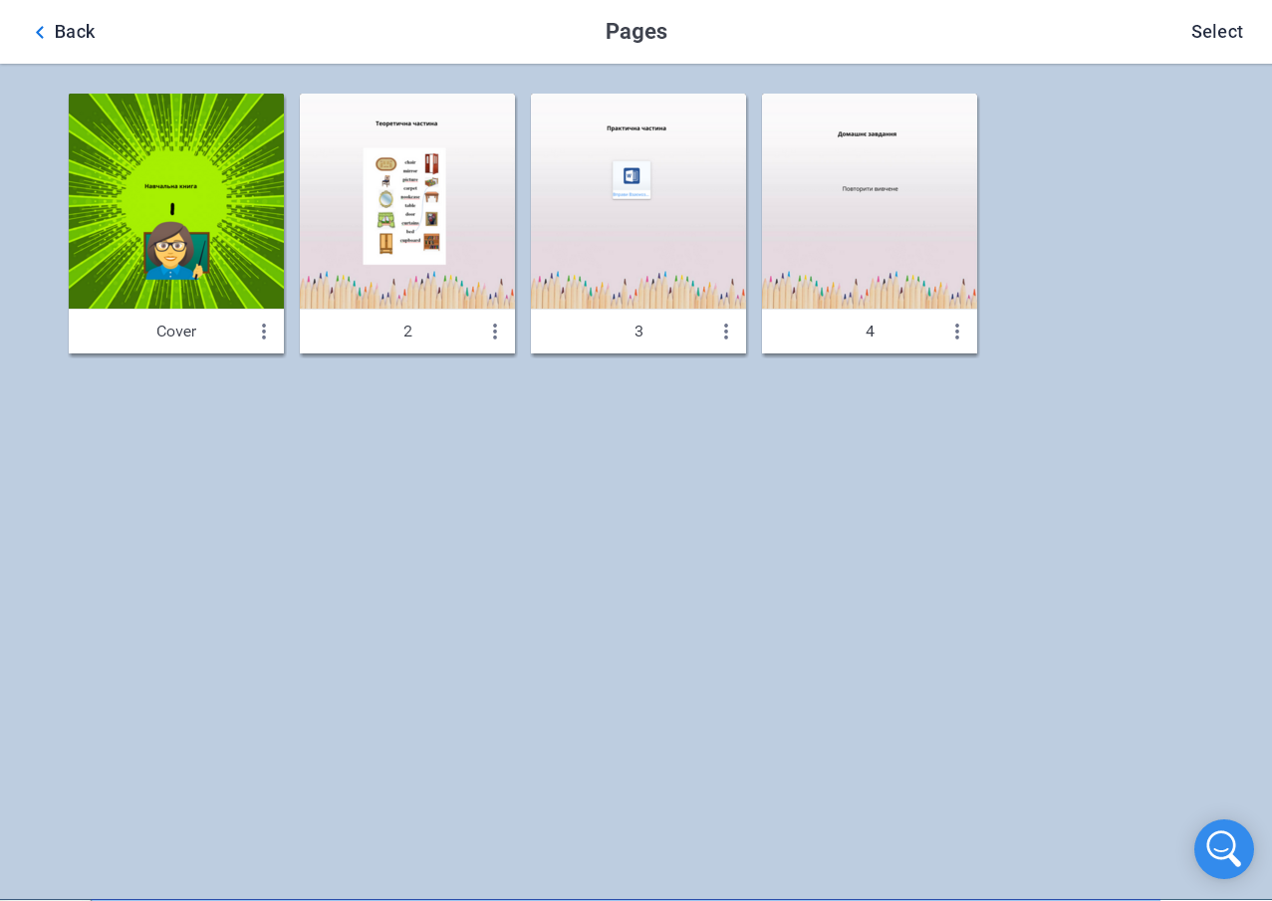
На сторінці "Pages" ви побачите окремі сторінки

Slide 28
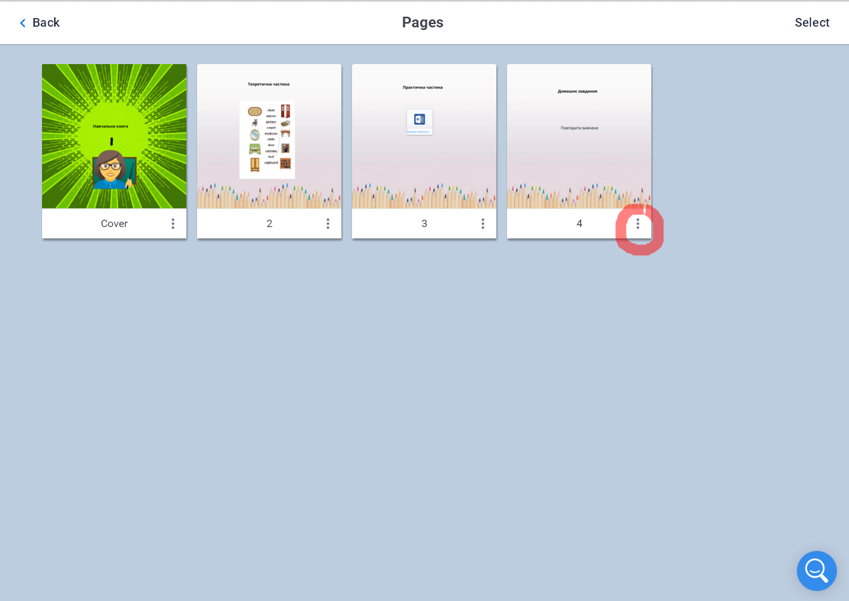
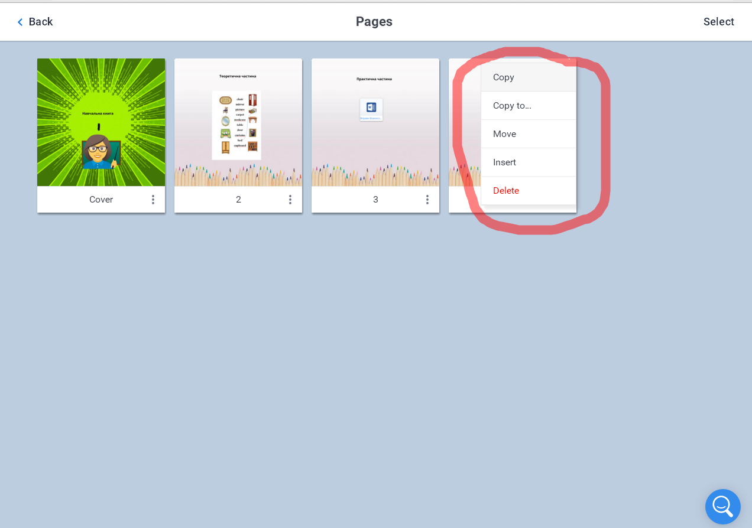
В куточку кожної сторінки є три крапки, натиснувши які можна редагувати додатково кожну сторінку

Slide 29
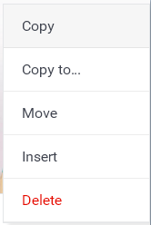
Дії з сторінками книги
Копіювати сторінку
Скопіювати сторінку в ..
Перенести сторінку
Вставити сторінку
Видалити сторінку

Slide 30
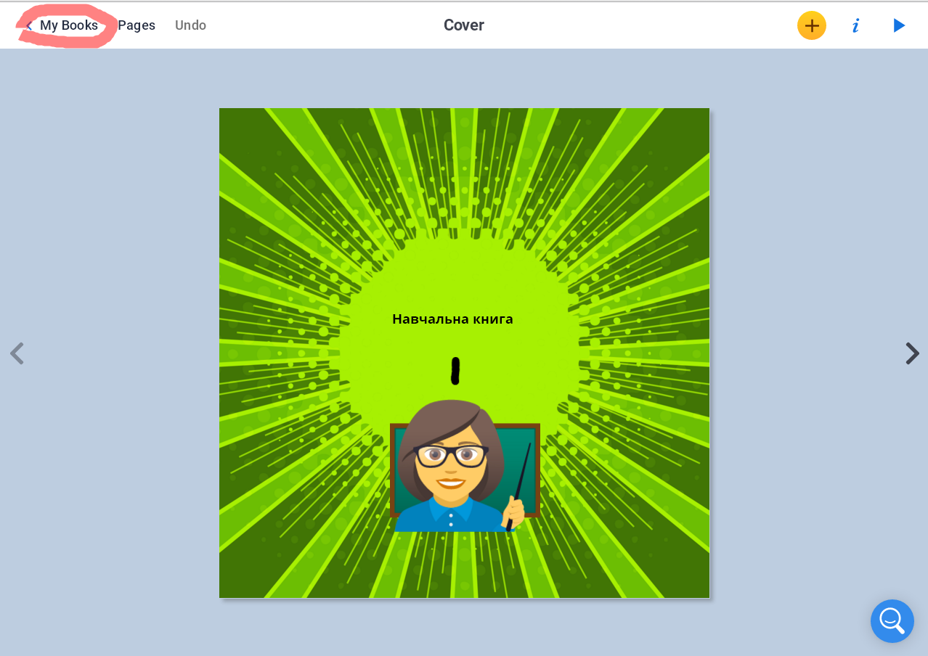
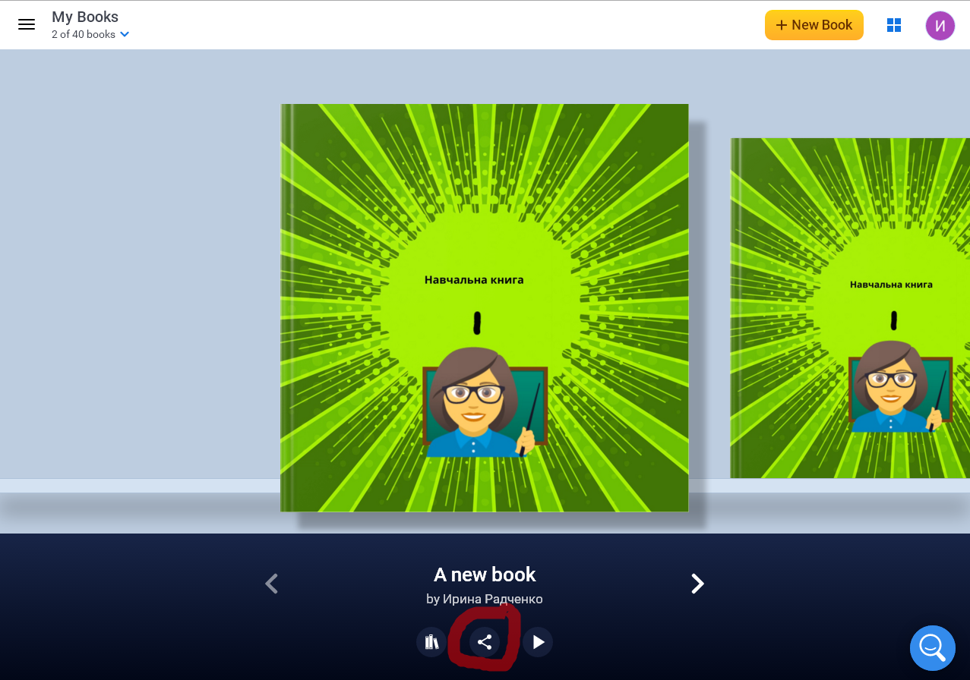
Для поширення книги натиснути кнопку "My Books", а потім - кнопку поширення

Slide 31
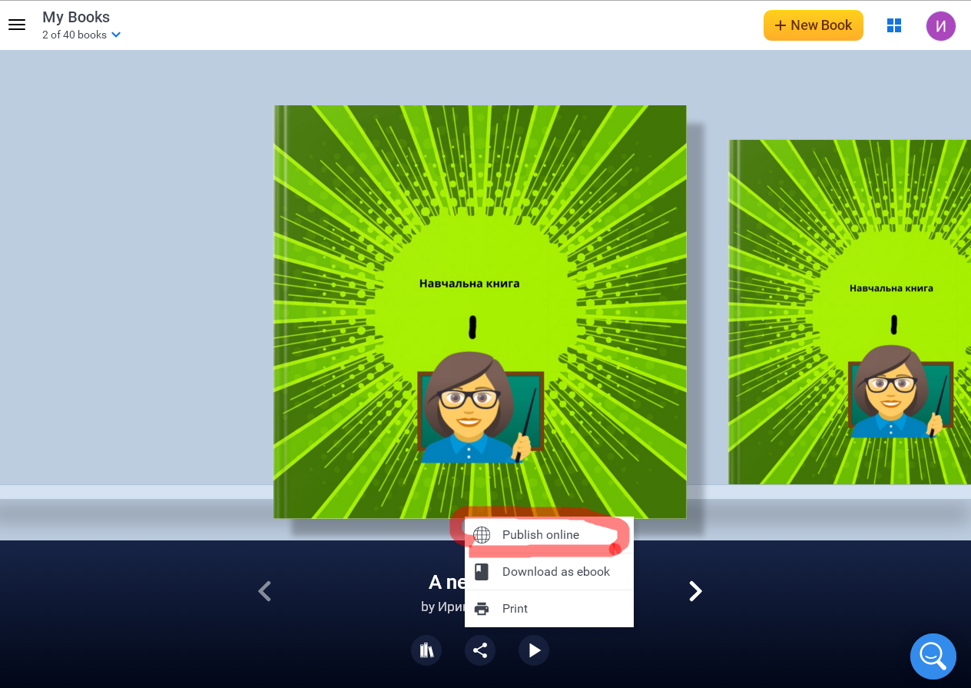
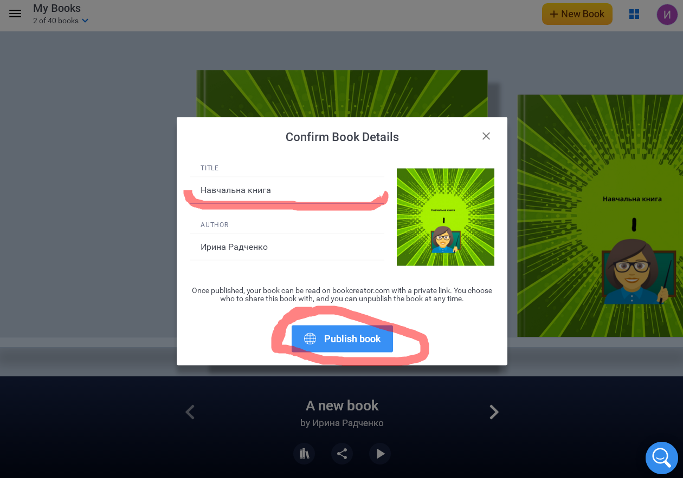
Натиснути "Publish online", написати назву книги і натиснути кнопку "Publish book"

Slide 32
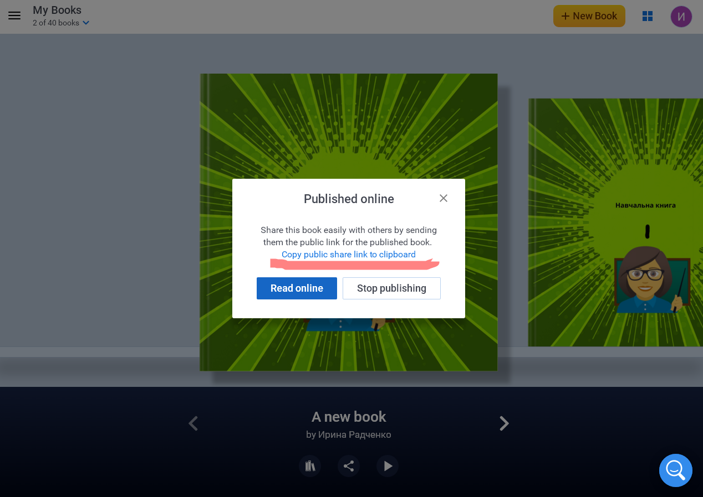
Натиснути для копіювання посилання в буфер обміну та поділитися цією книгою з іншими

